Slide 1
ZLATNI ZMAJ
KRATKO
POLUGODIŠNJE
IZVJEŠĆE
18. studenog 2024.

Slide 2
BROJ PRIJAVLJENIH:
2024./2025. => 176
2023./2024. => 127
2022./2023. => 98
BROJ SATI, PRVO POLUGODIŠTE:
2024./2025. => 350
2023./2024. => 255
2022./2023. => 212
PROSJEK MIOC SATI
2024./2025. => 66.29 %
2023./2024. => 77.25 %
2022./2023. => 74.53 %

Slide 3
BROJ TERMINA:
Peščenica => 20
Trešnjevka => 24
Špansko => 9
SATI PO LOKACIJI:
Peščenica => 20
Trešnjevka => 24
Špansko => 9
PROSJEČNA DOLAZNOST:
Peščenica => 8.95
Trešnjevka => 4.5
Špansko => 7.0

Slide 4
BROJ SATI PO SKOLI (2024./2025.)
Škola Broj sati
XV. 232
GLV 54
PŠVP 43
KG 12
III. 5
V. 4
GTB 0
IV. 0
VIII. 0

Slide 5
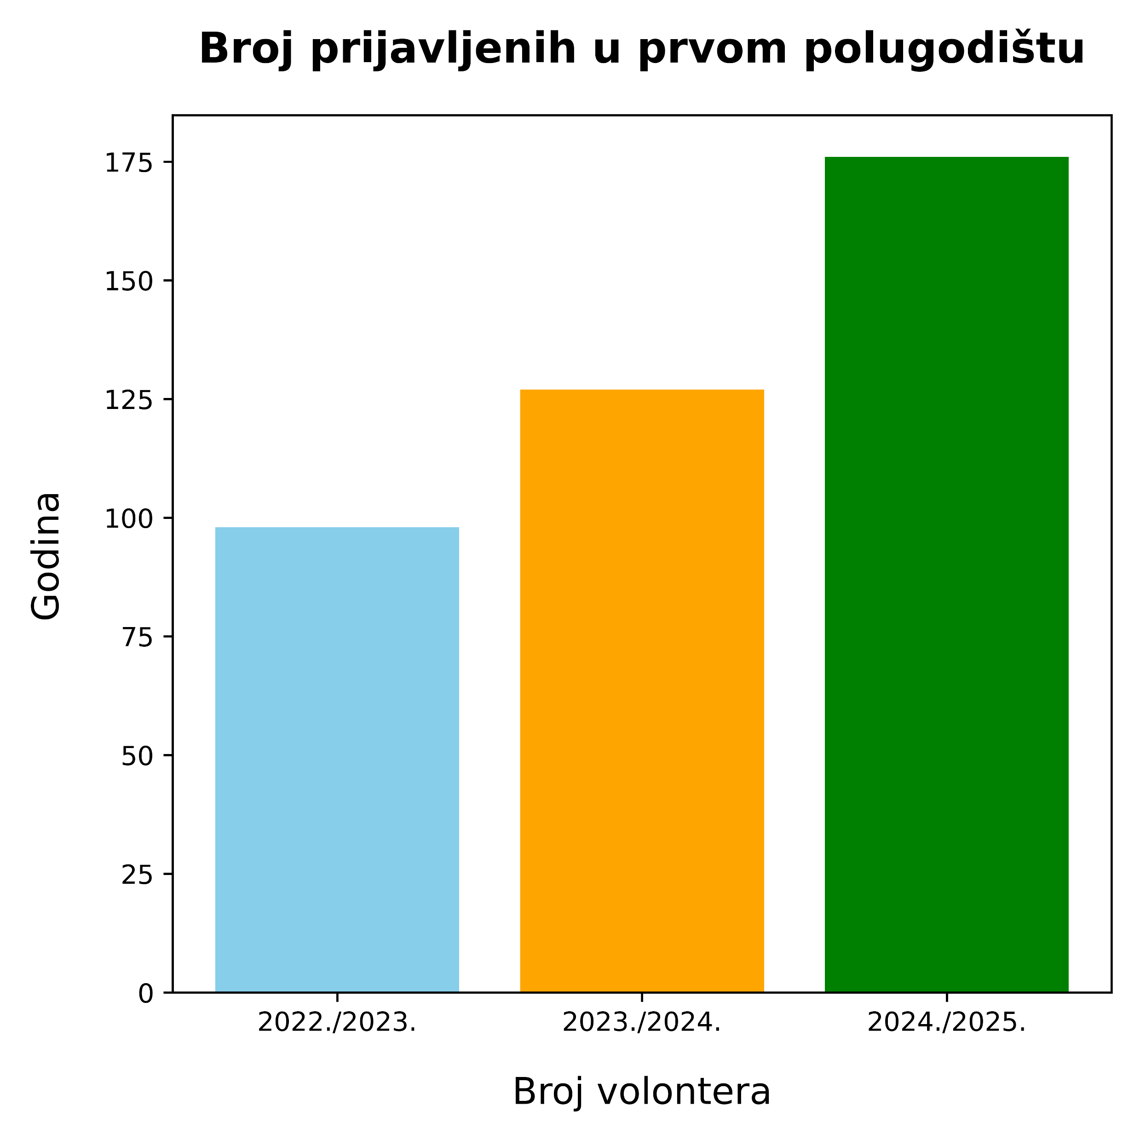
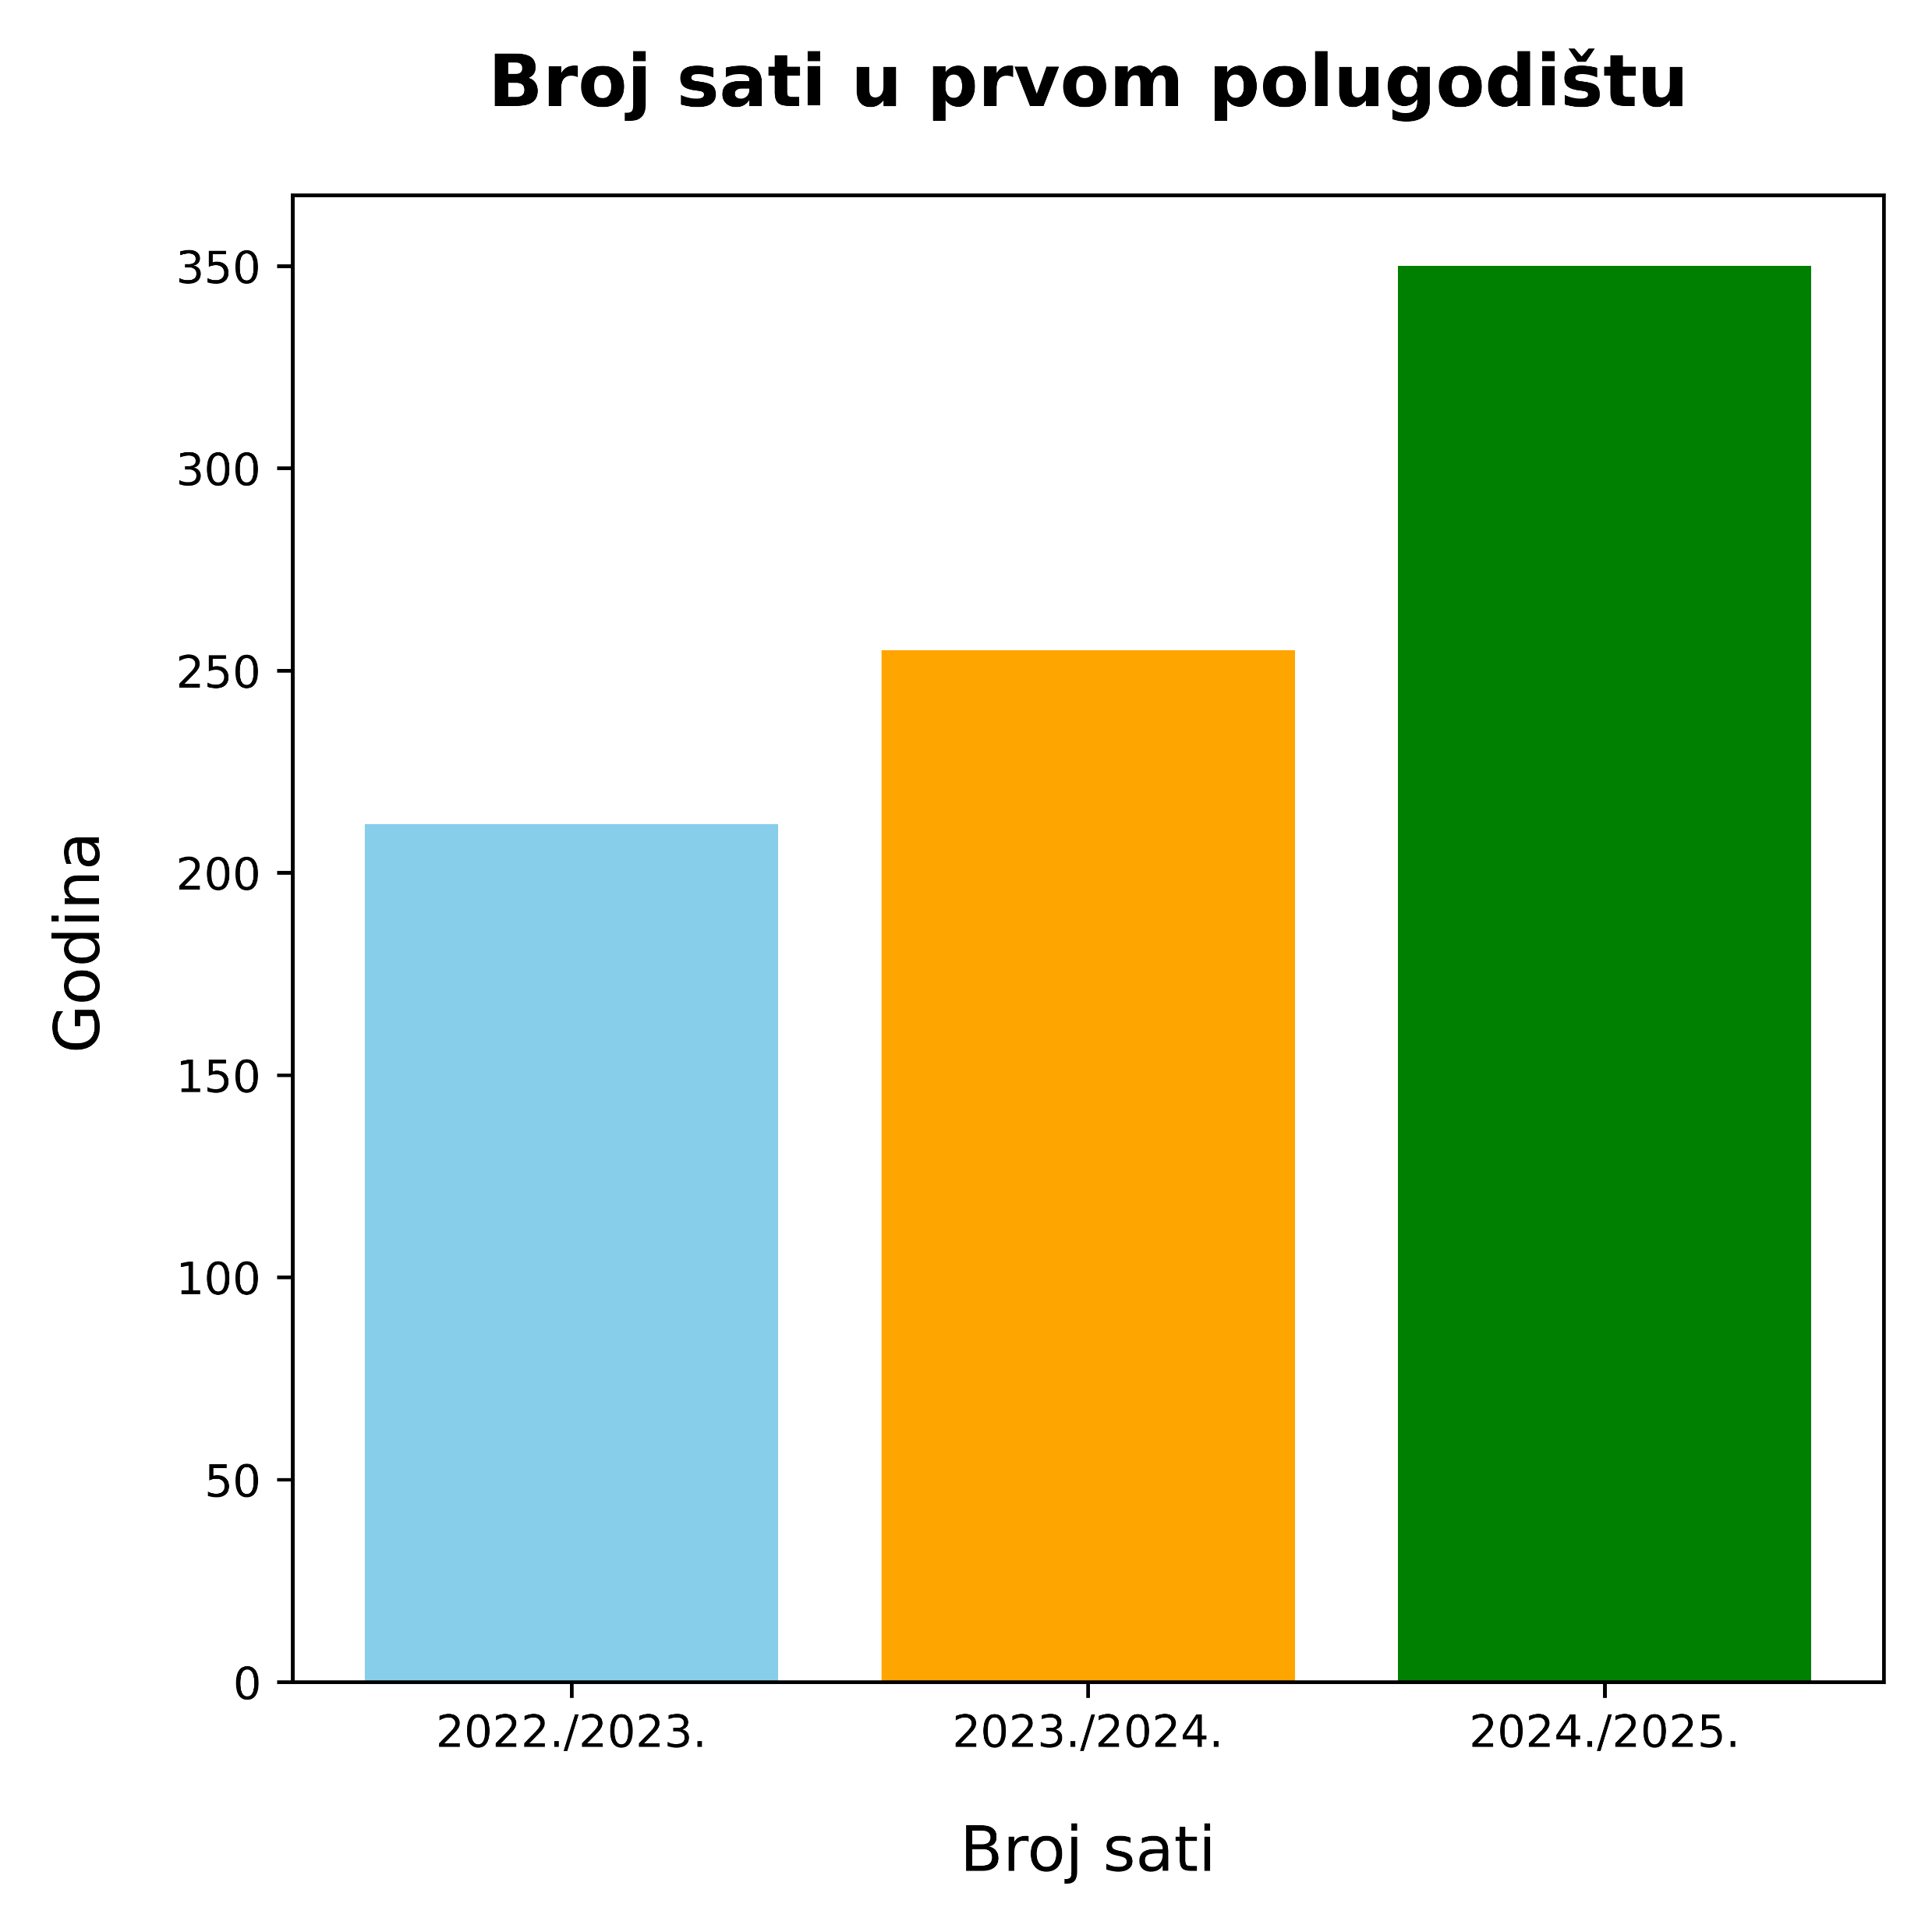

Slide 6
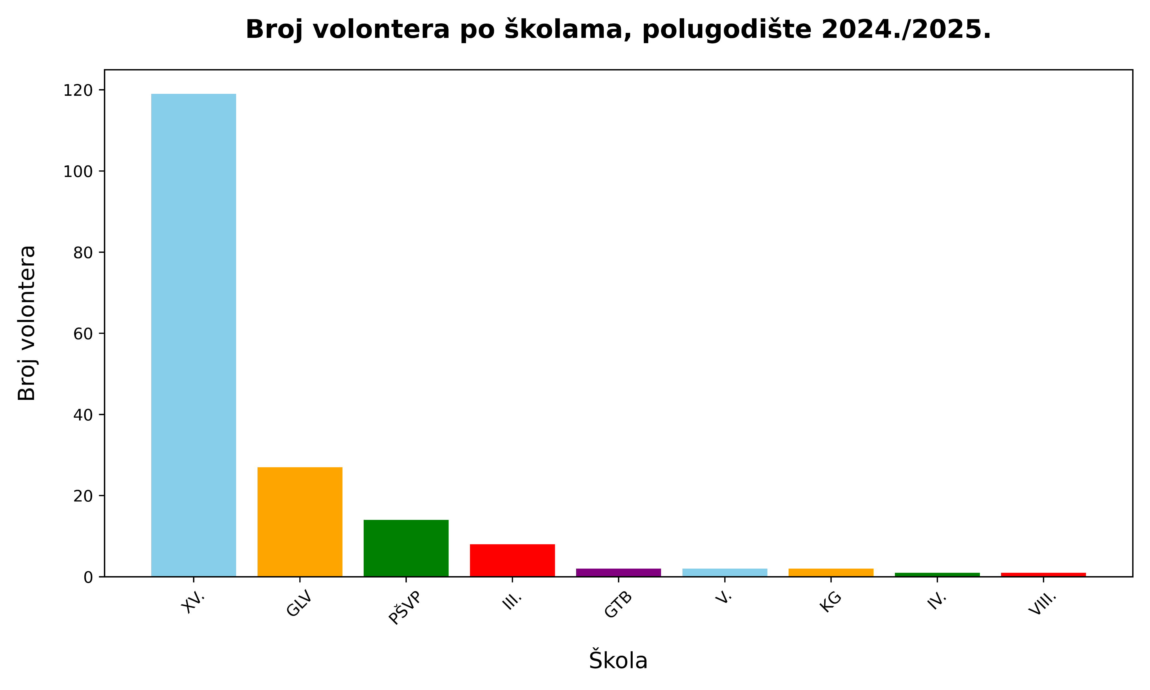
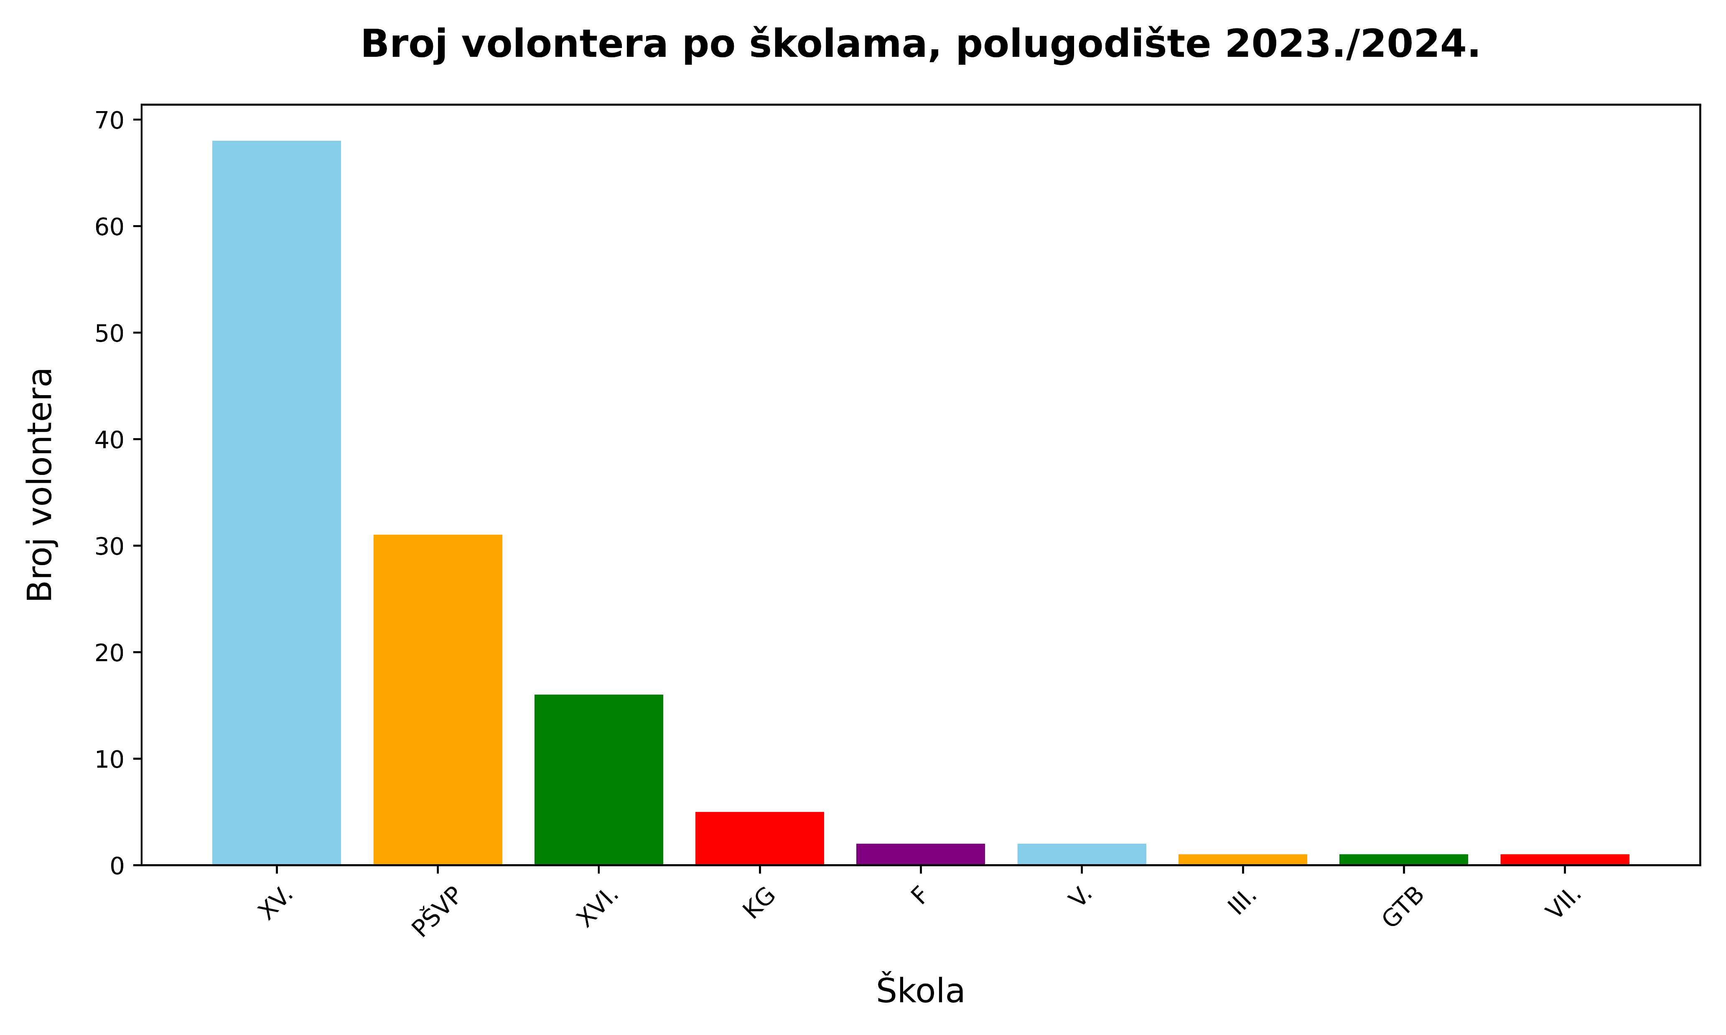
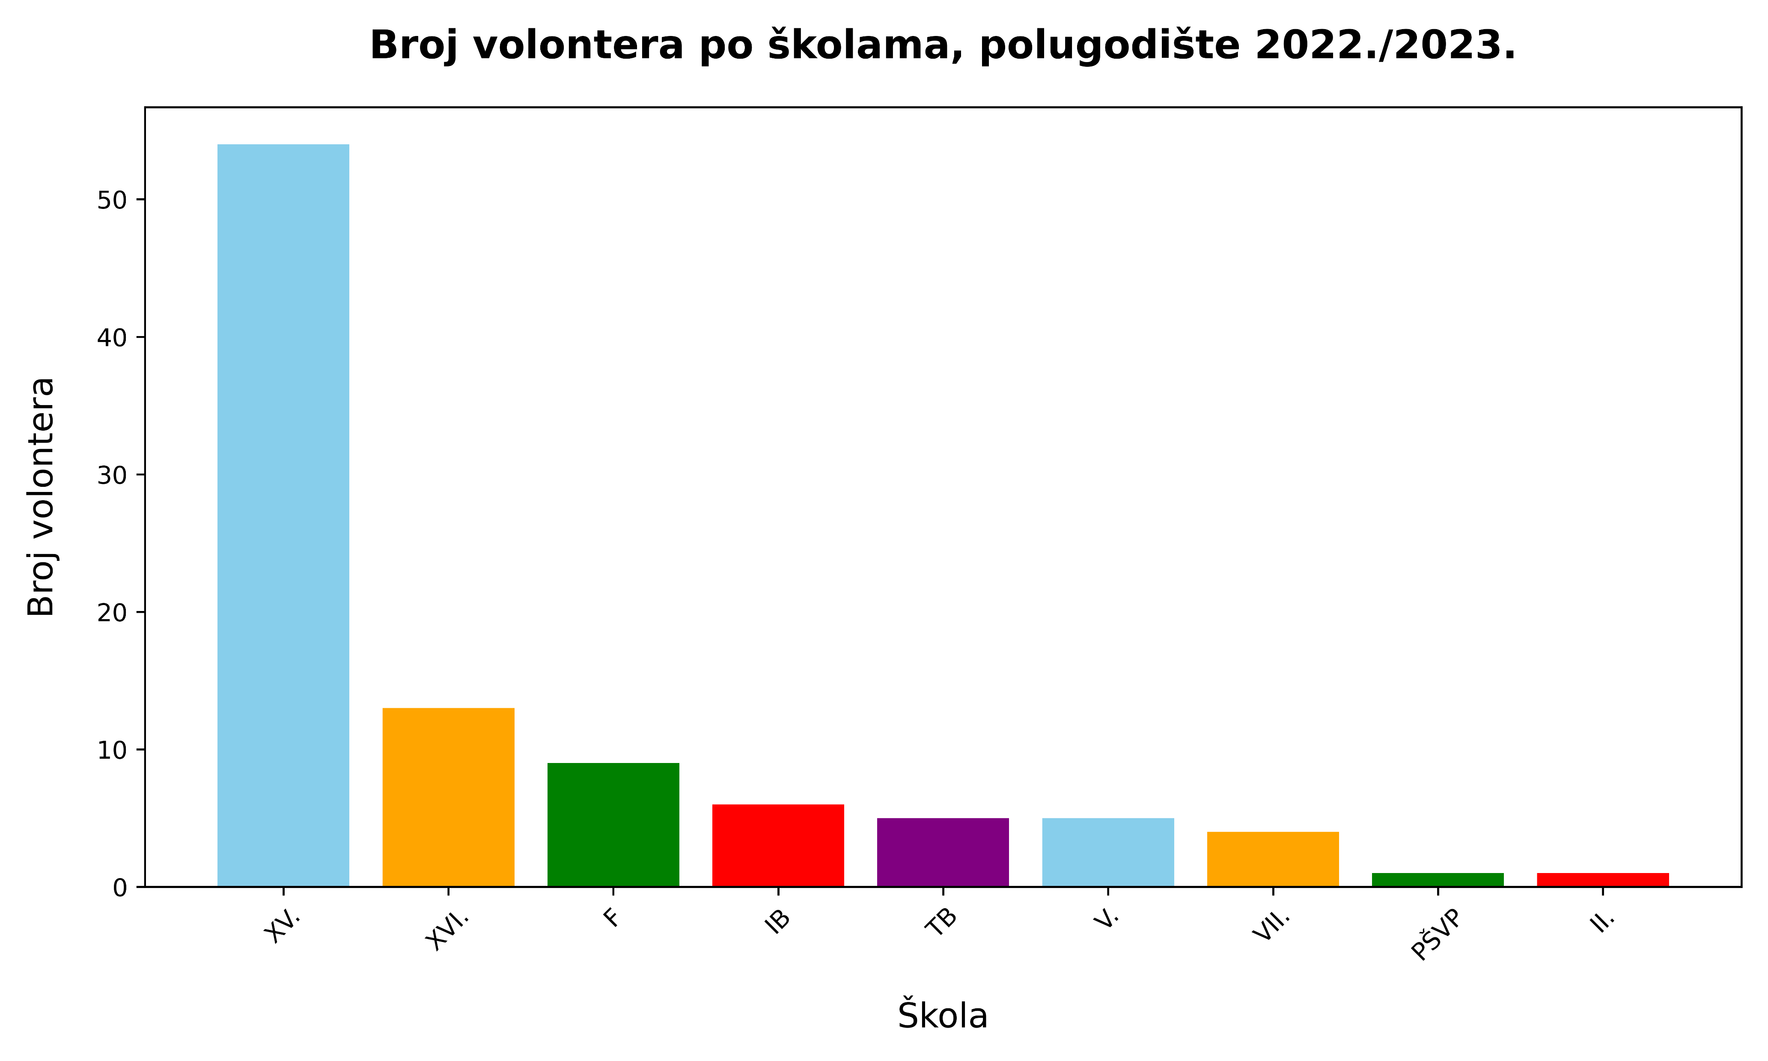

Slide 7
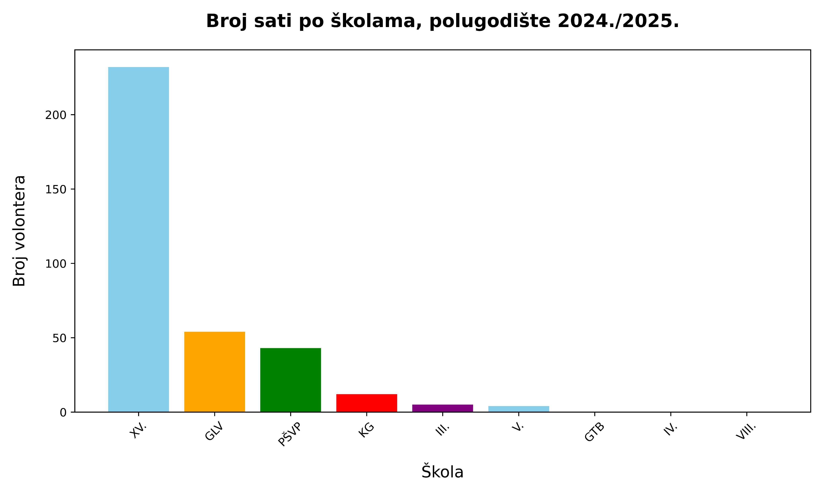
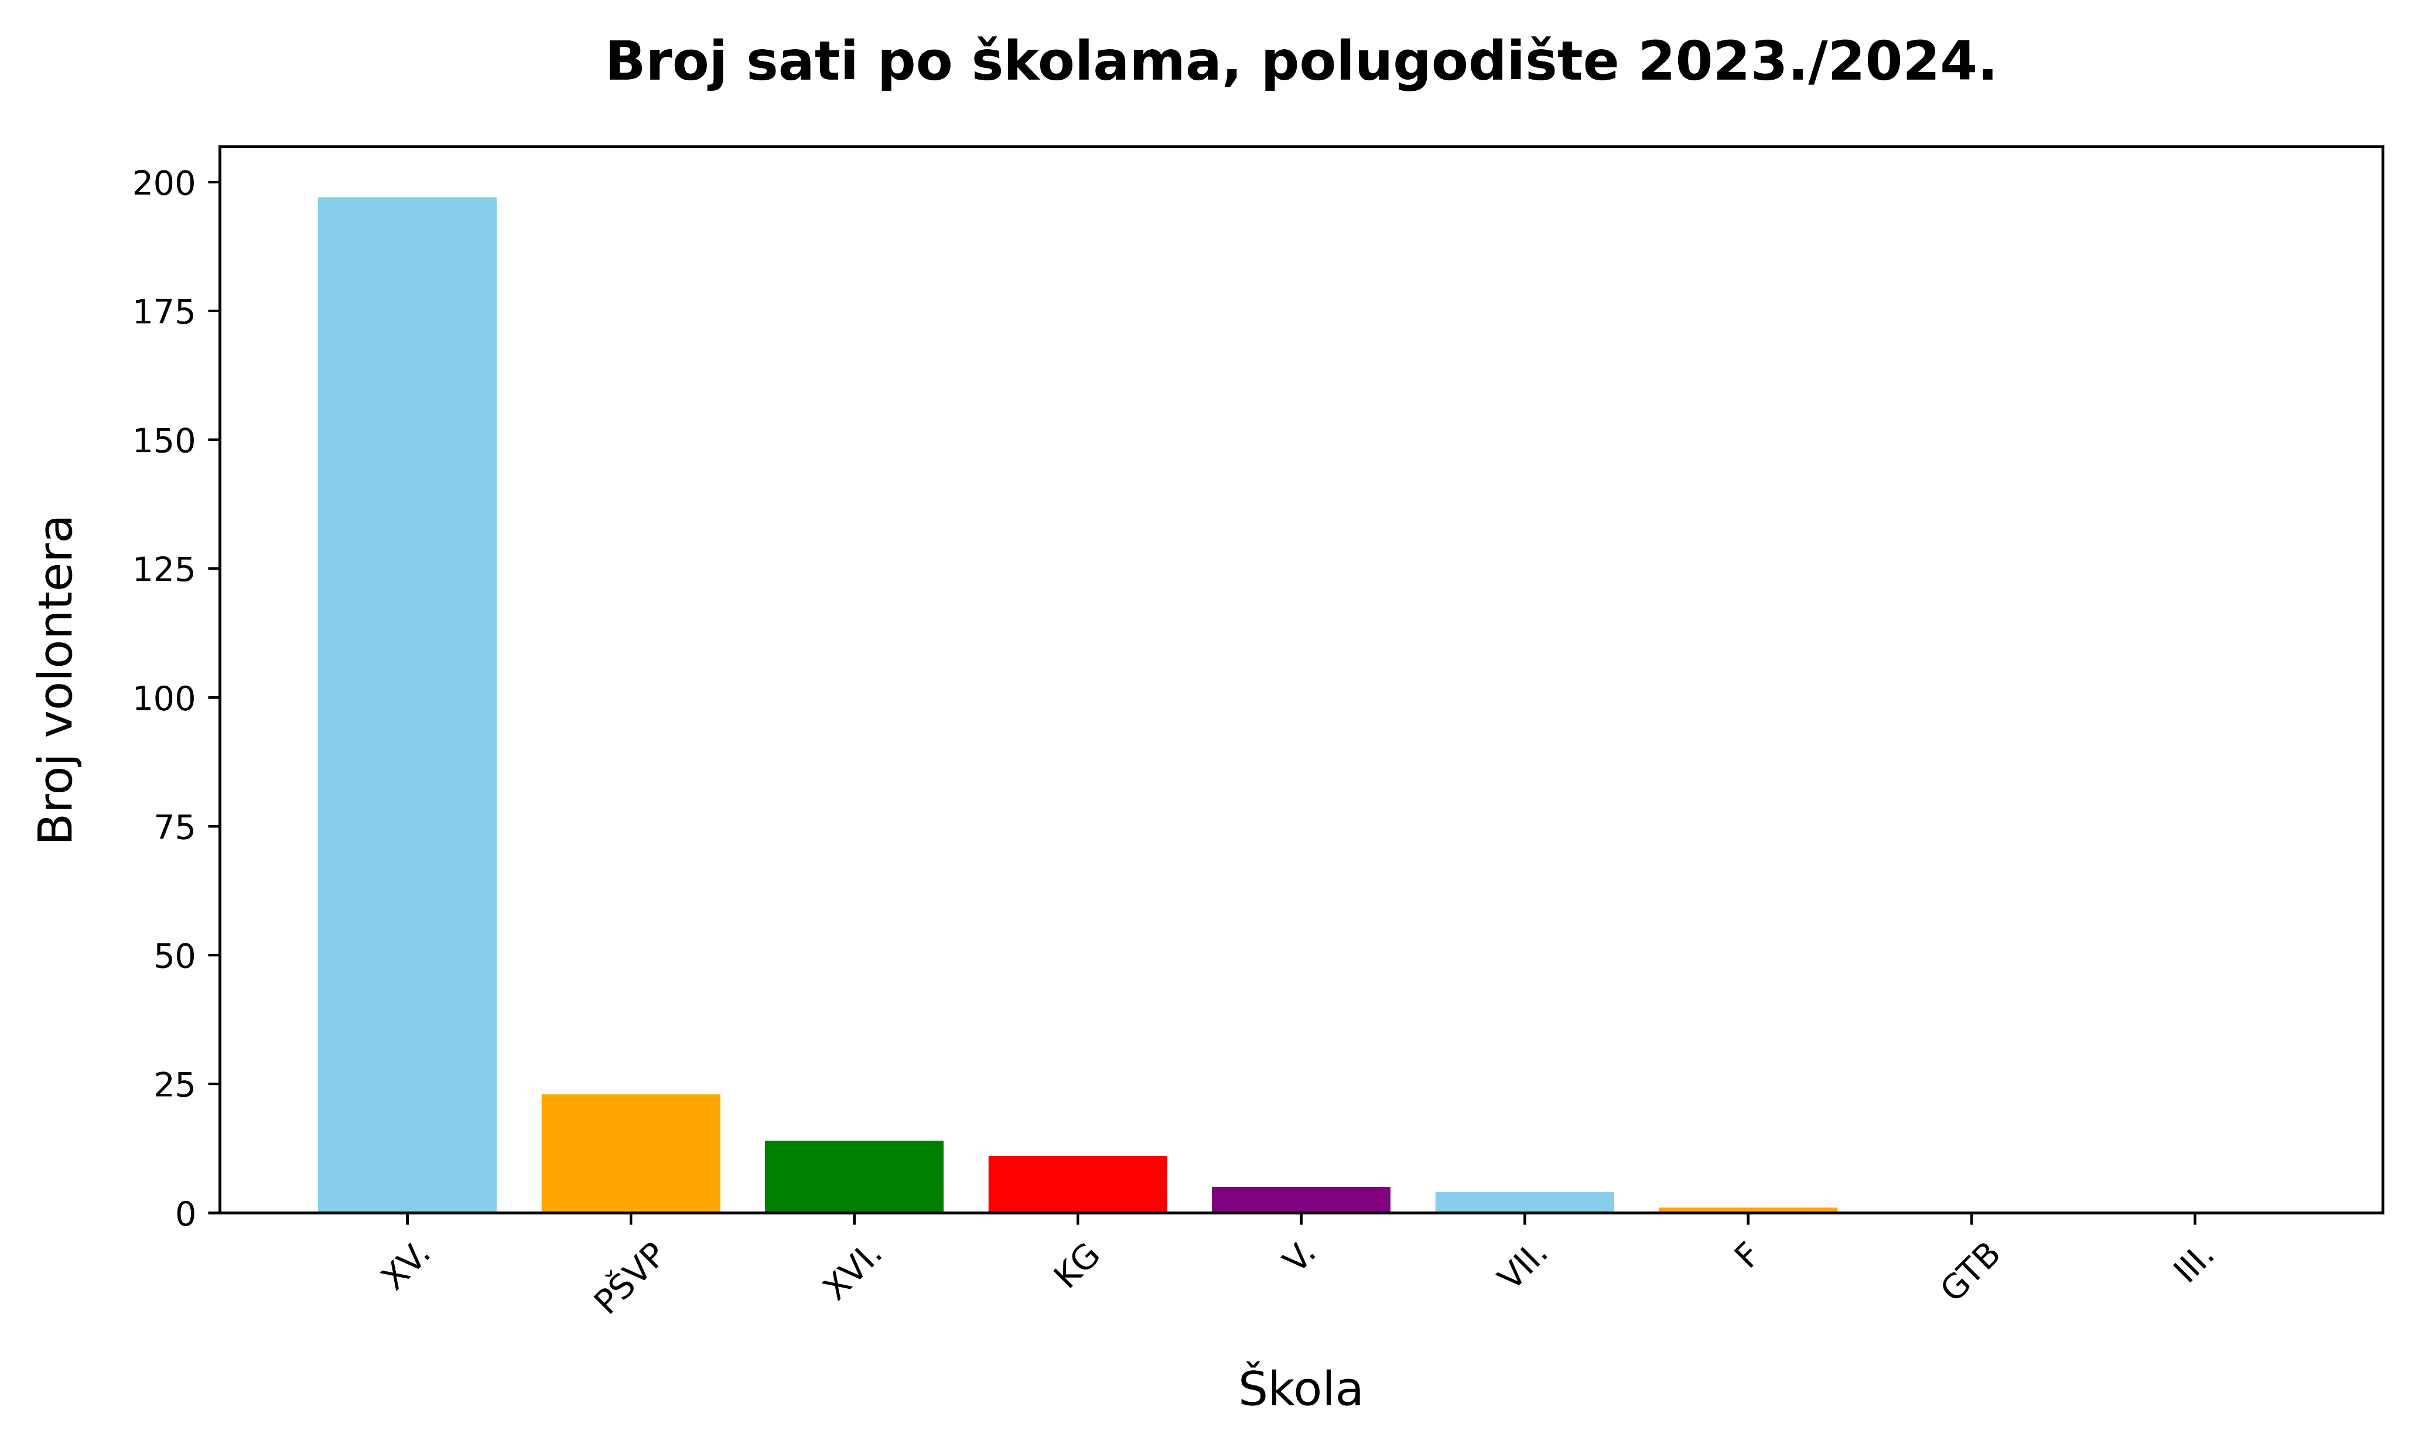
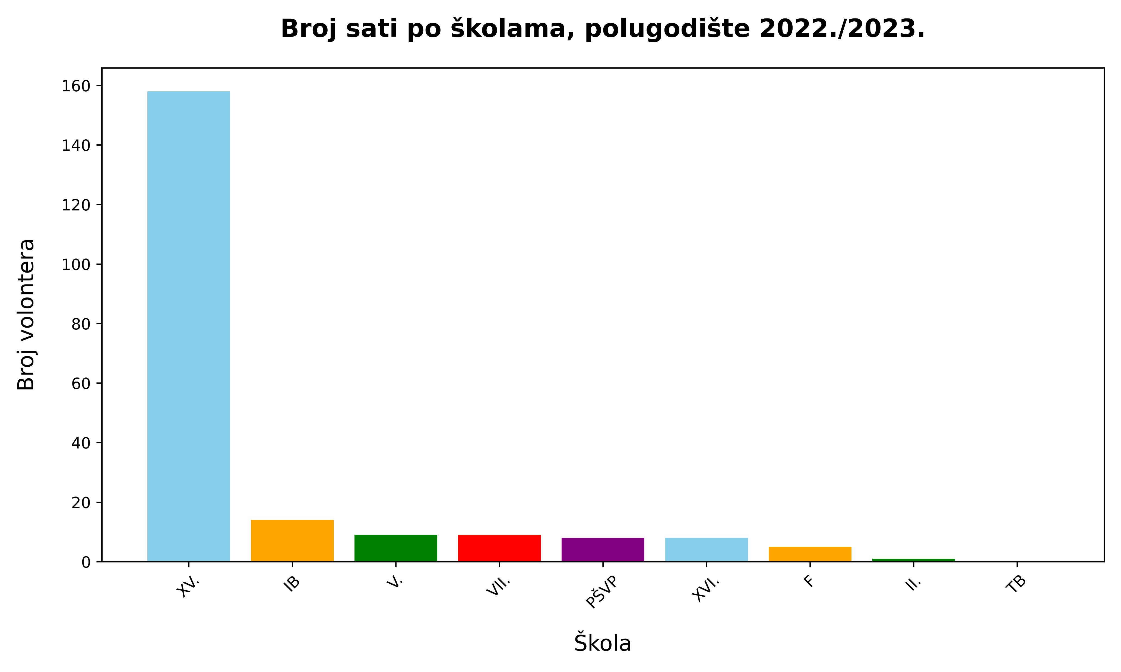

Slide 8
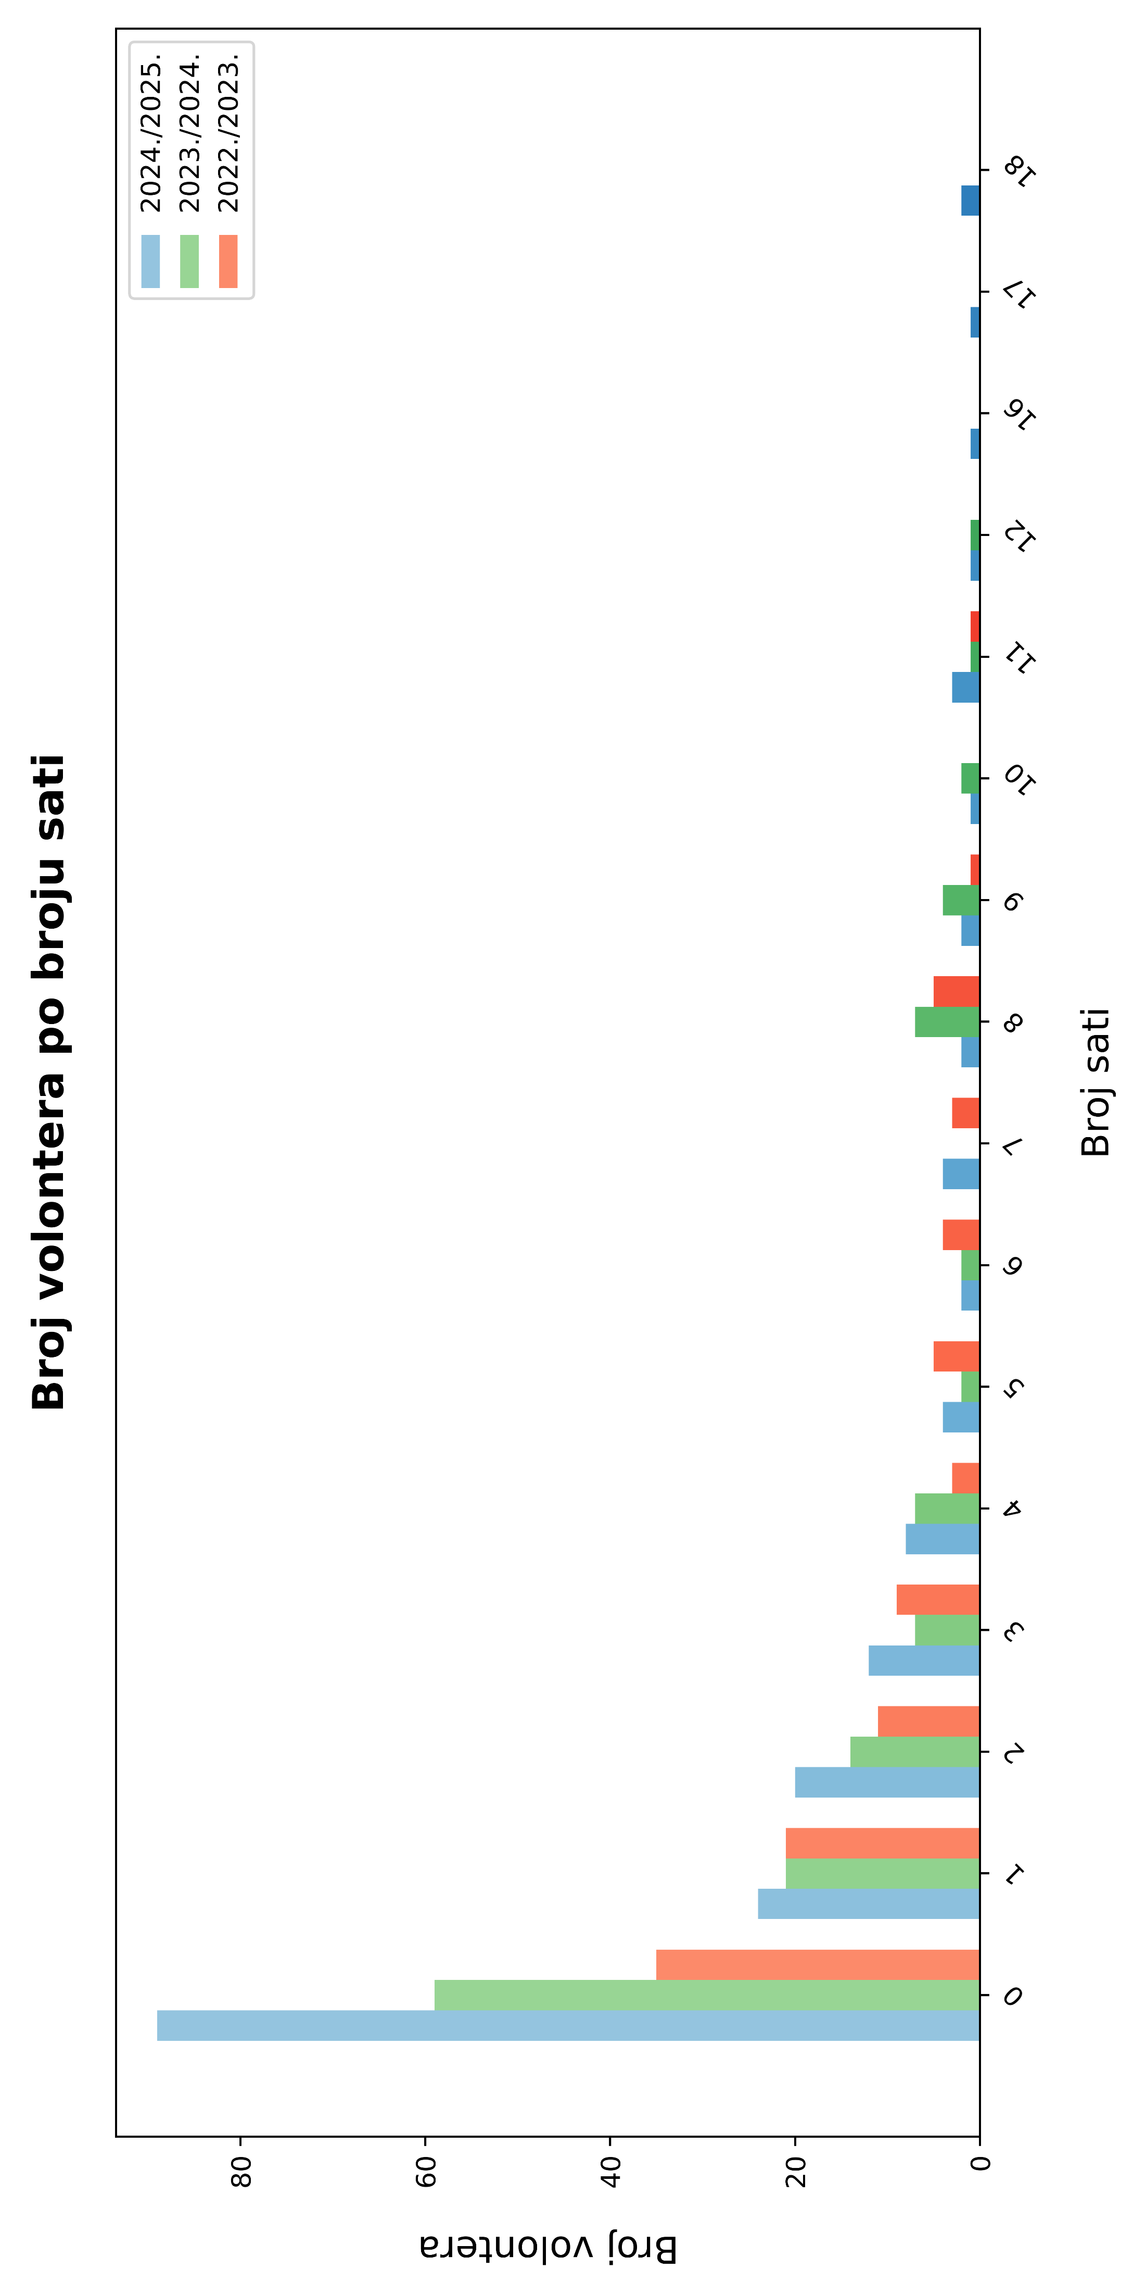

Slide 9
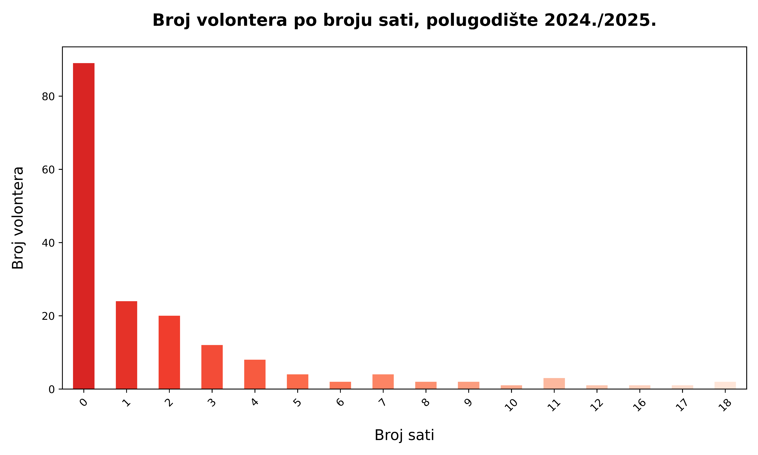
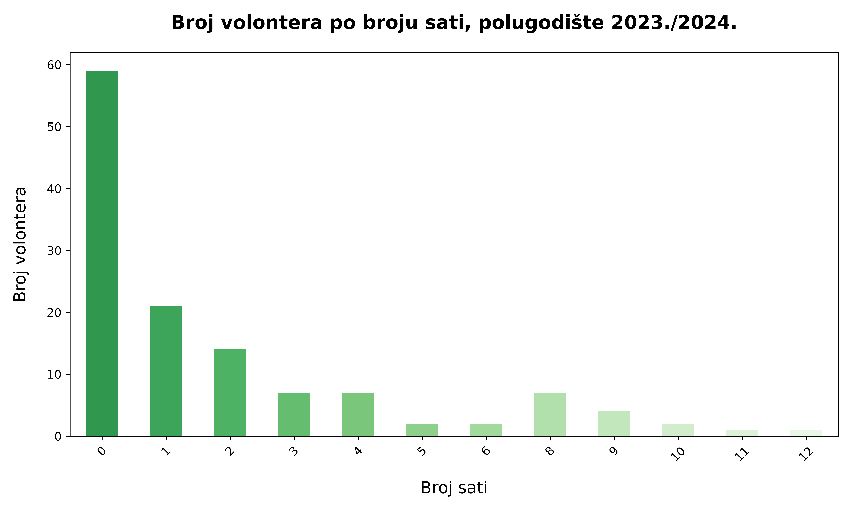
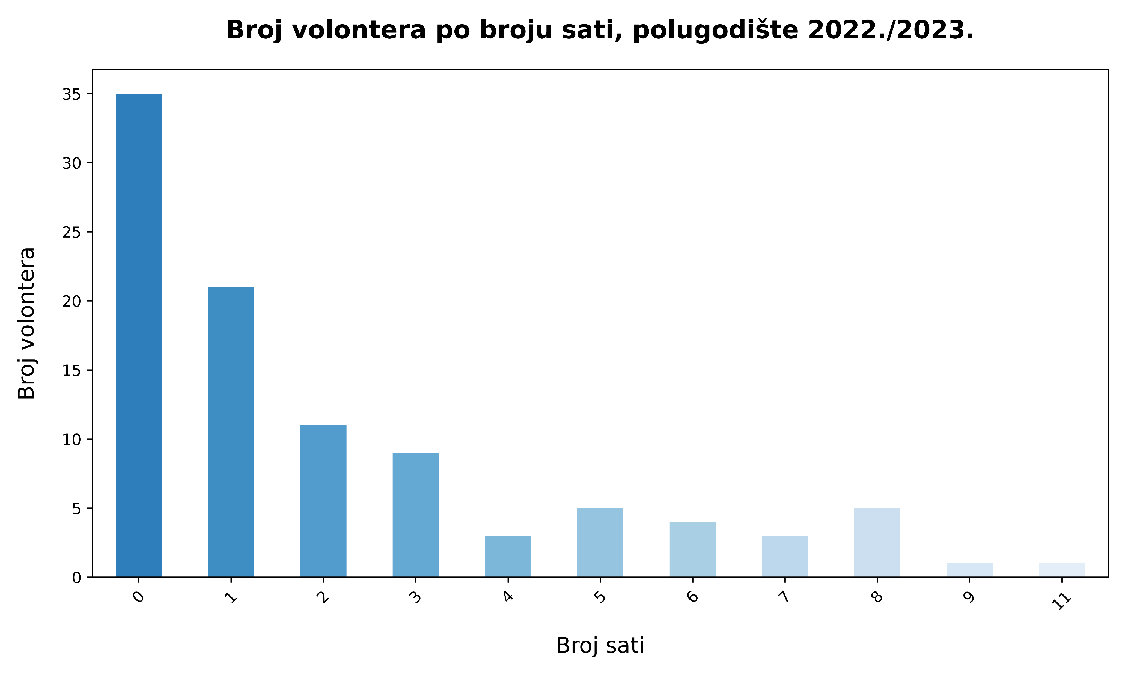

Slide 10
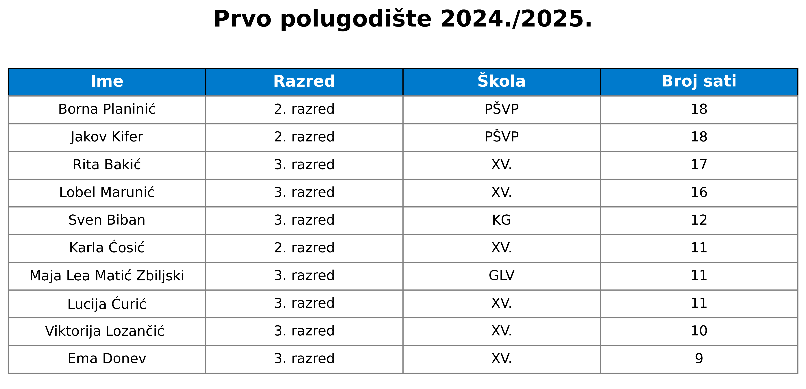
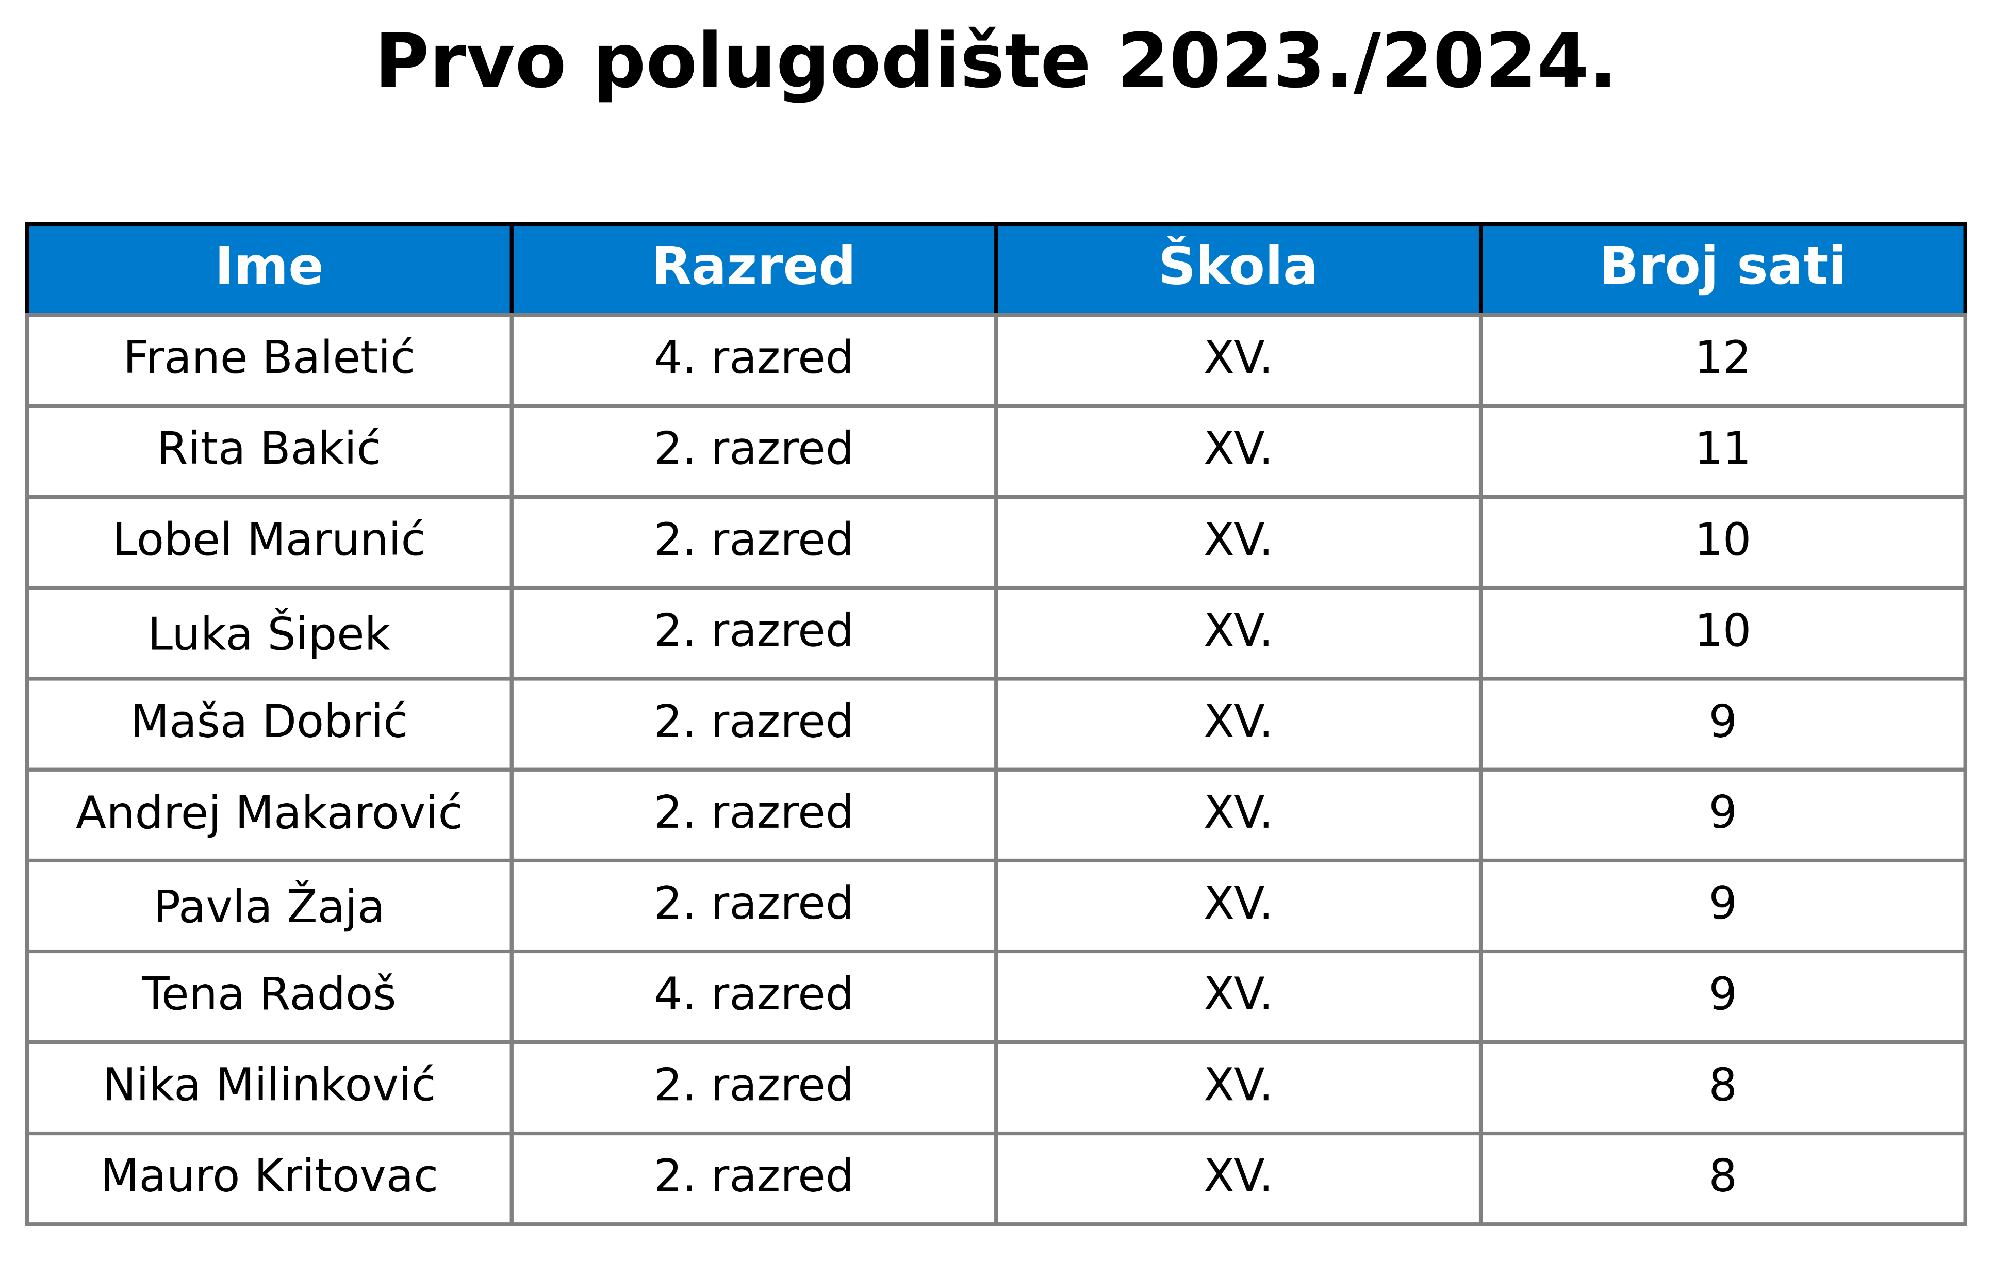
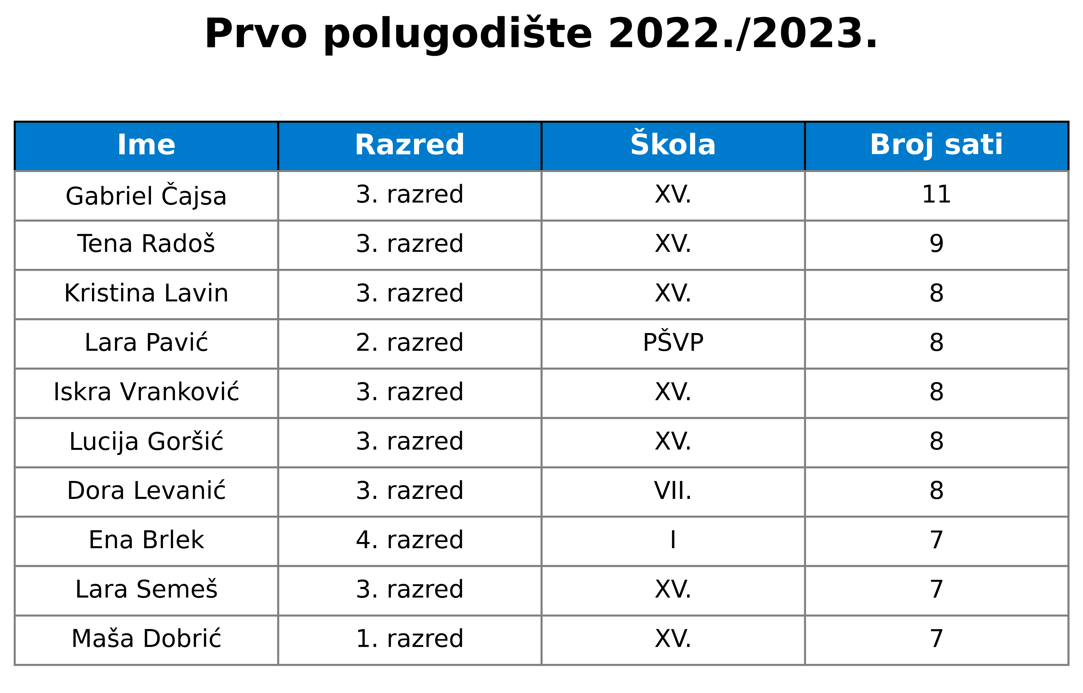

Slide 11
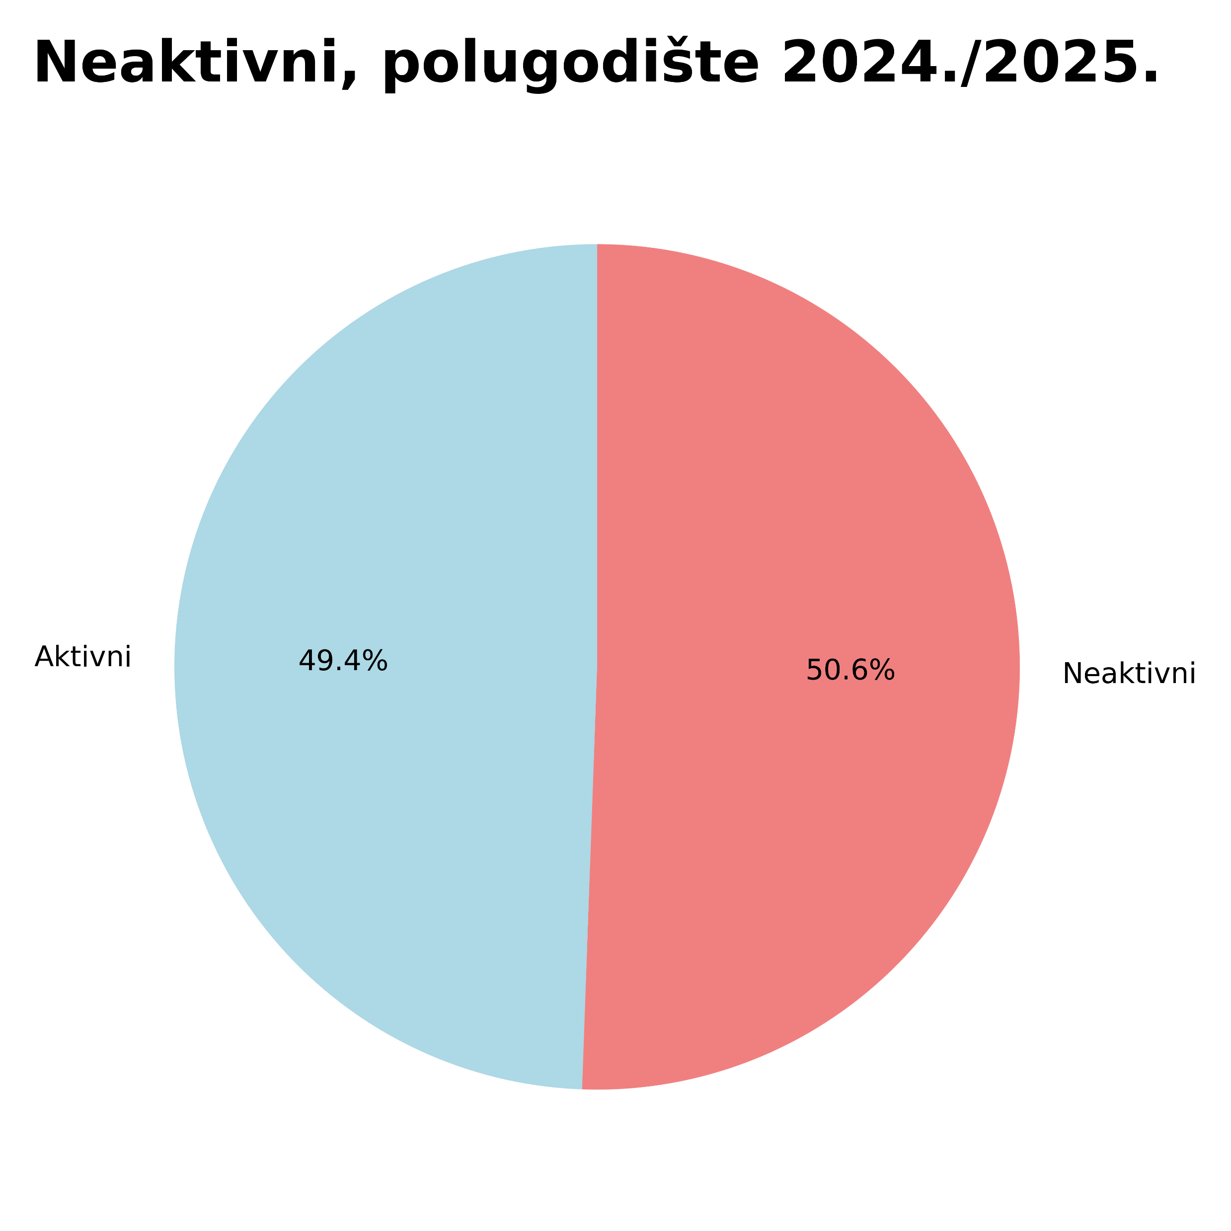
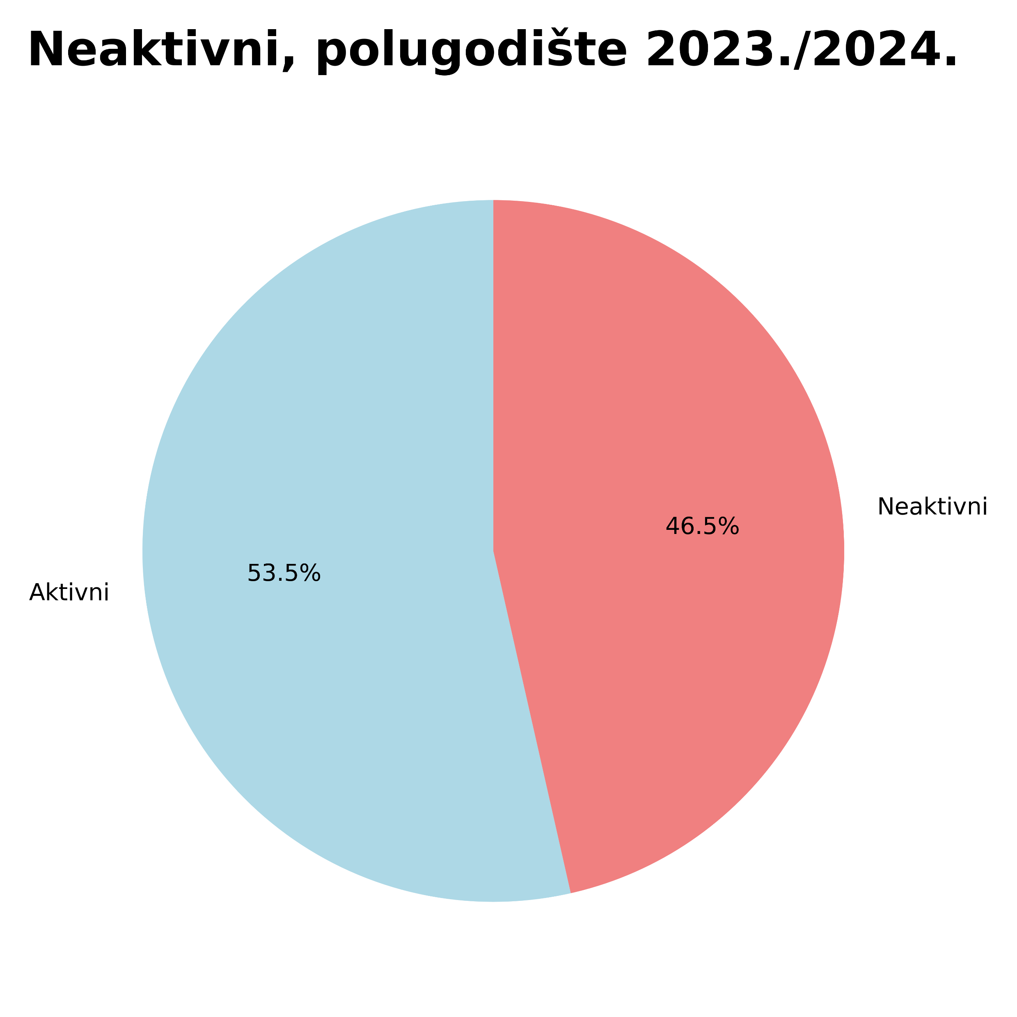
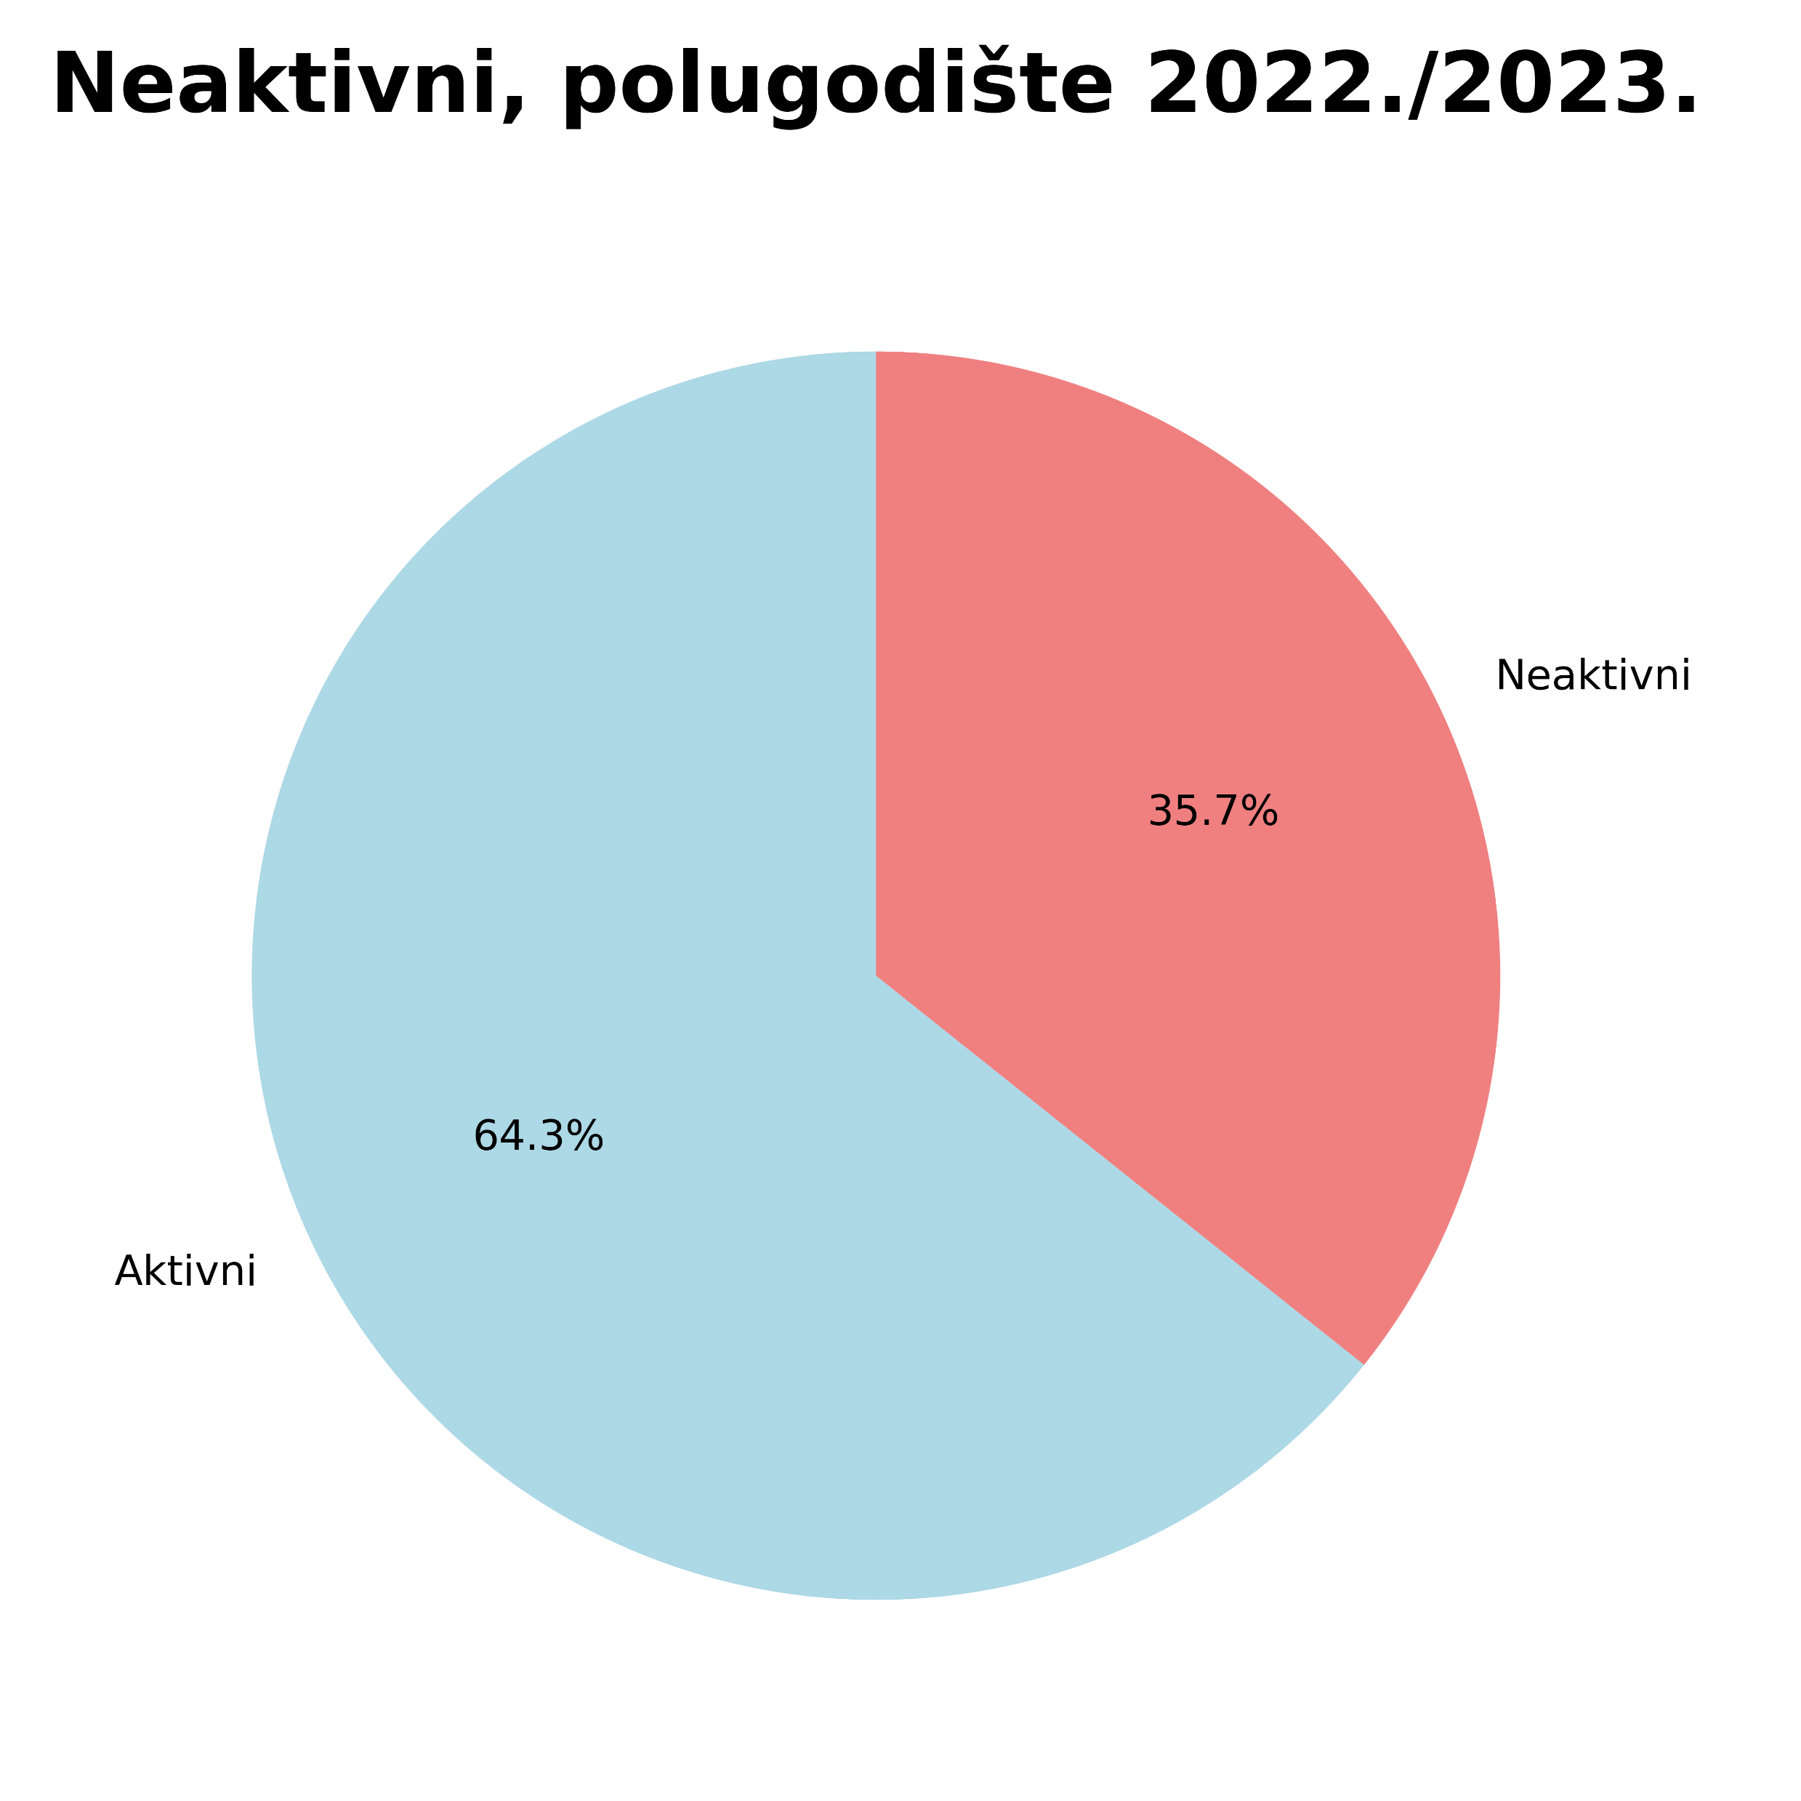

Slide 12
